Slide 1










Ôn bài cũ
Ôn bài cũ
Notes:
更多模板请关注：https://haosc.taobao.com

Slide 2
Bài 3
Bài 3
Bài 3
Chúa Tể Rừng Xanh
Tiết 1 + 2
Notes:
更多模板请关注：https://haosc.taobao.com

Slide 3


1
Khám phá

Slide 4
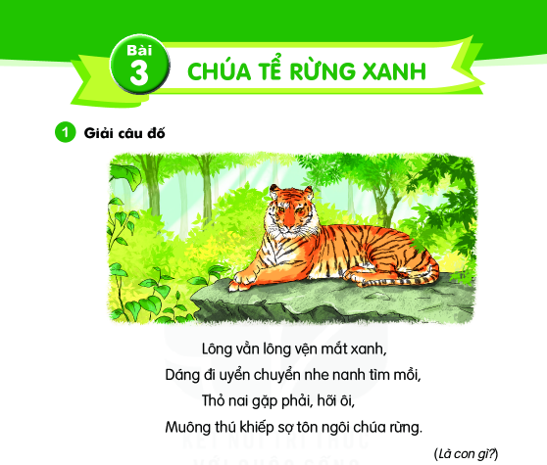
1. Giải câu đố
Lông vằn vện mắt xanh,
Dáng đi uyển chuyển nhe nanh tìm mồi,
Thỏ nai gặp phải, hỡi ôi,
Muông thú khiếp sợ tôn ngôi chúa rừng.
( Là con gì?)

Slide 5
2
Đọc

Slide 6
Chúa tể rừng xanh
Hổ là loài thú dữ ăn thịt, sống trong rừng. Lông hổ thường có màu vàng, pha những vằn đen. Răng sắc nhọn, mắt nhìn rõ mọi vật trong đêm tối. Bốn chân chắc khỏe và có vuốt sắc. Đuôi dài và cứng như roi sắt. Hổ di chuyển nhanh, có thể nhảy xa và săn mồi rất giỏi. Hổ rất khỏe và hung dữ.
Hầu hết các con vật sống trong rừng đều sợ hổ. Vì vậy, hổ được xem là chú tể rừng xanh. ( Theo Từ điển tranh về các con vật)
Đọc mẫu

Slide 7
Chúa tể rừng xanh
Hổ là loài thú dữ ăn thịt, sống trong rừng. Lông hổ thường có màu vàng, pha những vằn đen. Răng sắc nhọn, mắt nhìn rõ mọi vật trong đêm tối. Bốn chân chắc khỏe và có vuốt sắc. Đuôi dài và cứng như roi sắt. Hổ di chuyển nhanh, có thể nhảy xa và săn mồi rất giỏi. Hổ rất khỏe và hung dữ.
Hầu hết các con vật sống trong rừng đều sợ hổ. Vì vậy, hổ được xem là chú tể rừng xanh. ( Theo Từ điển tranh về các con vật)
1
2
3
4
5
6
7
8
9

Slide 8
Luyện đọc câu dài
6
Hổ di chuyển nhanh, có thể nhảy xa và săn mồi rất giỏi.

Slide 9
Chúa tể rừng xanh
Hổ là loài thú dữ ăn thịt, sống trong rừng. Lông hổ thường có màu vàng, pha những vằn đen. Răng sắc nhọn, mắt nhìn rõ mọi vật trong đêm tối. Bốn chân chắc khỏe và có vuốt sắc. Đuôi dài và cứng như roi sắt. Hổ di chuyển nhanh, có thể nhảy xa và săn mồi rất giỏi. Hổ rất khỏe và hung dữ.
Hầu hết các con vật sống trong rừng đều sợ hổ. Vì vậy, hổ được xem là chú tể rừng xanh. ( Theo Từ điển tranh về các con vật)
1
2
3
4
5
6
7
8
9

Slide 10
Chúa tể rừng xanh
Hổ là loài thú dữ ăn thịt, sống trong rừng. Lông hổ thường có màu vàng, pha những vằn đen. Răng sắc nhọn, mắt nhìn rõ mọi vật trong đêm tối. Bốn chân khỏe và có vuốt sắc. Đuôi dài và cứng như roi sắt. Hổ di chuyển nhanh, có thể nhảy xa và săn mồi rất giỏi. Hổ rất khỏe và hung dữ.
Hầu hết các con vật sống trong rừng đều sợ hổ. Vì vậy, hổ được xem là chú tể rừng xanh.
( Theo Từ điển tranh về các con vật)
1
2

Slide 11
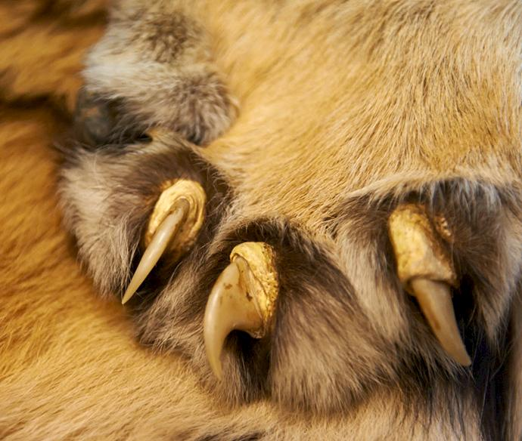
Chúa tể: vua, người cai quản một vương quốc.
Vuốt: móng nhọn, sắc và cong.

Slide 12
Chúa tể rừng xanh
Hổ là loài thú dữ ăn thịt, sống trong rừng. Lông hổ thường có màu vàng, pha những vằn đen. Răng sắc nhọn, mắt nhìn rõ mọi vật trong đêm tối. Bốn chân khỏe và có vuốt sắc. Đuôi dài và cứng như roi sắt. Hổ di chuyển nhanh, có thể nhảy xa và săn mồi rất giỏi. Hổ rất khỏe và hung dữ.
Hầu hết các con vật sống trong rừng đều sợ hổ. Vì vậy, hổ được xem là chú tể rừng xanh.
( Theo Từ điển tranh về các con vật)

Slide 13



Thư giãn nào!

Slide 14
3
Trả lời
câu hỏi

Slide 15
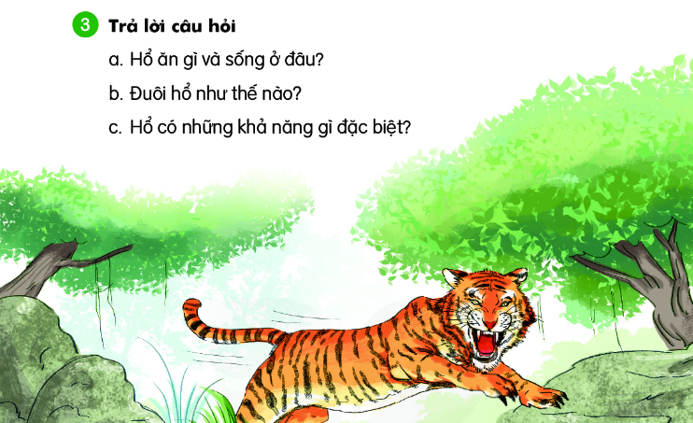
Hổ là loài thú dữ ăn thịt, sống trong rừng. Lông hổ thường có màu vàng, pha những vằn đen. Răng sắc nhọn, mắt nhìn rõ mọi vật trong đêm tối. Bốn chân khỏe và có vuốt sắc. Đuôi dài và cứng như roi sắt. Hổ di chuyển nhanh, có thể nhảy xa và săn mồi rất giỏi. Hổ rất khỏe và hung dữ.
b. Đuôi hổ như thế nào?
c. Hổ có những khả năng gì đặc biệt?
a. Hổ ăn gì và sống ở đâu?

Slide 16
Hầu hết các con vật sống trong rừng đều sợ hổ. Vì vậy, hổ được xem là chú tể rừng xanh.
Vì sao hổ được xem là chúa tể rừng xanh?

Slide 17
4
Viết vào vở

Slide 18
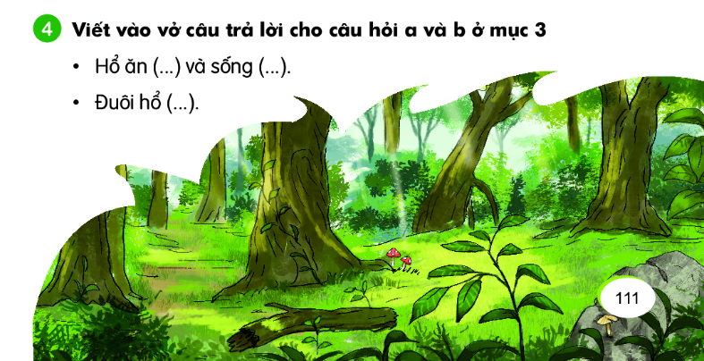

Slide 19
4. Viết câu trả lời cho câu hỏi a và b ở mục 3
thịt.
trong rừng.
* Hổ ăn ….. và sống …..
* Đuôi hổ …..
dài và cứng như roi sắt.

Slide 20


Slide 21
Dặn dò:
Xem lại bài từ trang 110 đến trang 111.
Chuẩn bị bài mới trang 112 - 113).

